Slide 1
第12章
无穷级数
数项级数
无穷级数
幂级数
付氏级数
表示函数
无穷级数是研究函数的工具
研究性质
数值计算

Slide 2

第一节
第12章
常数项级数的概念和性质
一、常数项级数的概念
二、无穷级数的基本性质
三、级数收敛的必要条件
*四、柯西审敛原理

Slide 3
教学目的与要求：
理解常数项级数收敛、发散以及收敛级数的和的概念；
掌握级数的基本性质及收敛的必要条件；
掌握几何级数(等比级数)的收敛性
重点：
无穷级数收敛、发散以及和的概念
几何级数(等比级数)的收敛性

Slide 4








一、问题的提出
引例1. 用圆内接正多边形面积逼近圆面积.
依次作圆内接正
边形,
设 a₀ 表示
内接正三角形面积,
a_{k} 表示边数
增加时增加的面积,
则圆内接正
这个和逼近于圆的面积 A .
即

Slide 5
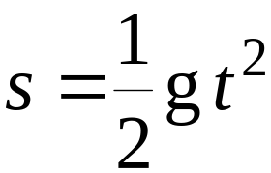
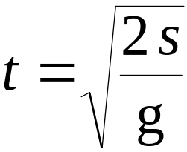



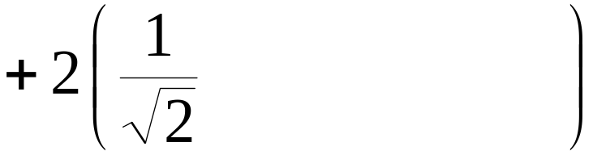
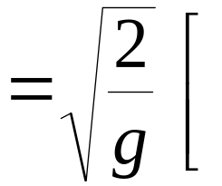
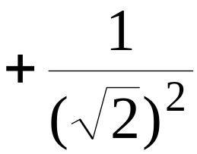



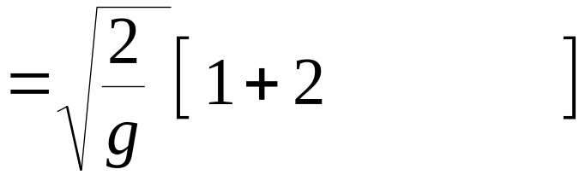


引例2.
小球从 1 米高处自由落下, 每次跳起的高度减
少一半, 问小球是否会在某时刻停止运动? 说明道理.
由自由落体运动方程
知
设 t_{k} 表示第 k 次小球落地的时间,
则小球运动的时间为
( s )

Slide 6

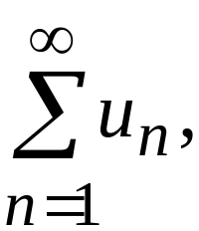



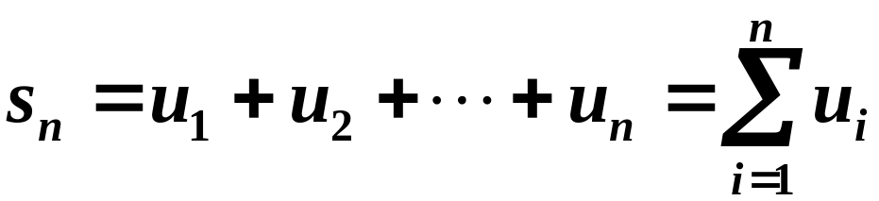




二、常数项级数的概念
定义：
给定一个数列
将各项依
次相加, 简记为
即
称上式为无穷级数，
其中第 n 项
叫做级数的一般项,
级数的部分和
部分和数列

Slide 7
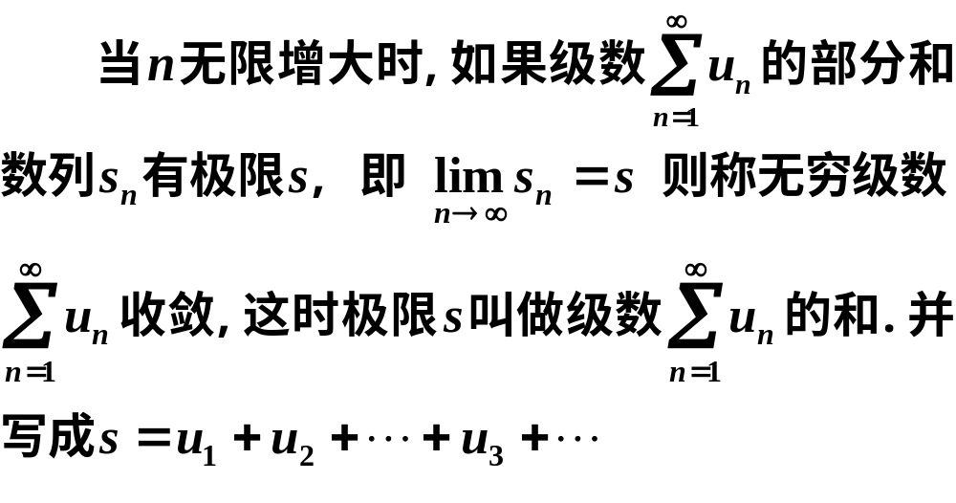

2. 级数的收敛与发散:

Slide 8
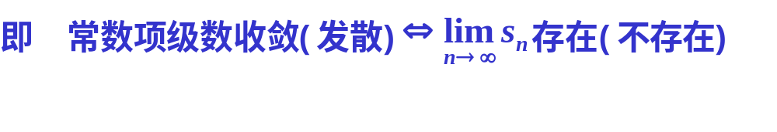

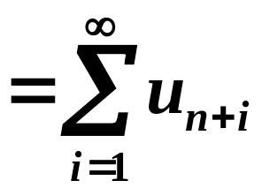


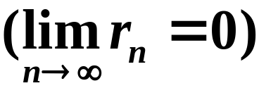
当级数收敛时, 称差值
为级数的余项.
余项
无穷级数收敛性举例：Koch雪花.
做法：先给定一个正三角形，然后在每条边上对
称的产生边长为原边长的1/3的小正三角形．如此
类推在每条凸边上都做类似的操作，我们就得到
了面积有限而周长无限的图形——“Koch雪花”．

Slide 9
Koch雪花

Slide 10
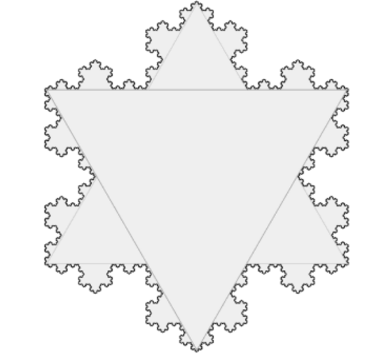

Slide 11
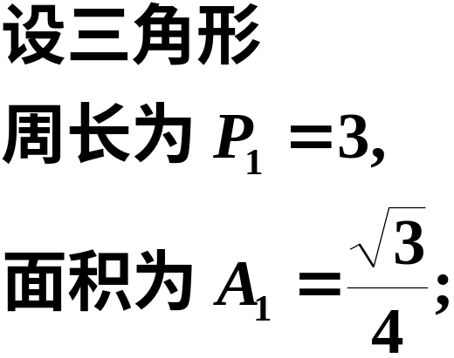
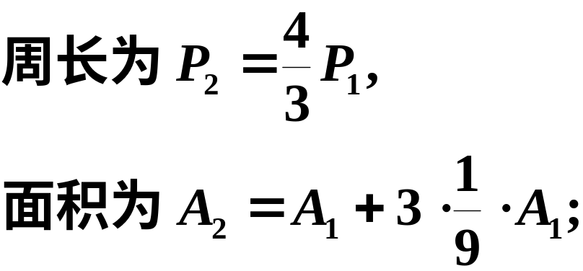
观察雪花分形过程
第一次分叉：
依次类推

Slide 12

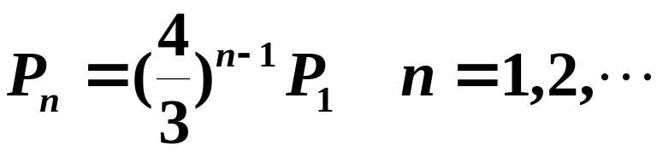
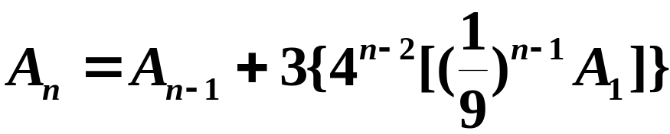
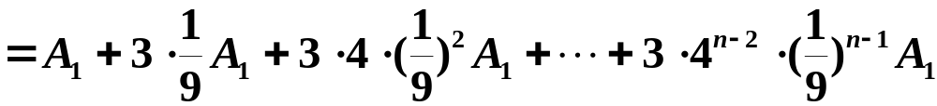
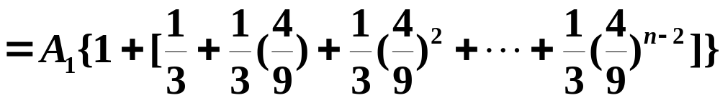

第 次分叉：
周长为
面积为

Slide 13
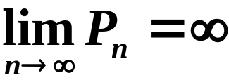
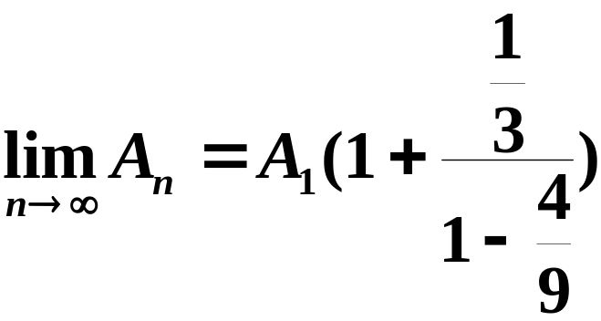
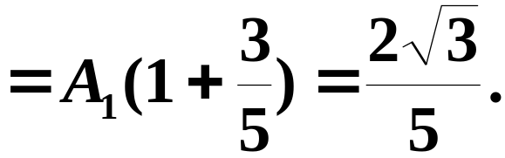
于是有
雪花的面积存在极限（收敛）．
结论：雪花的周长是无界的，而面积有界．

Slide 14
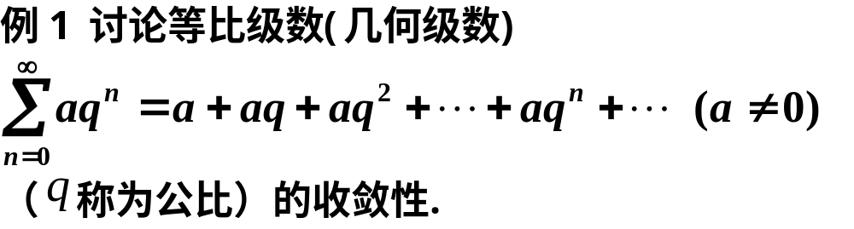

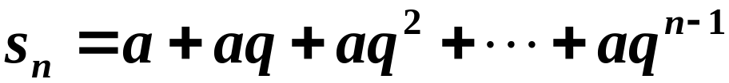
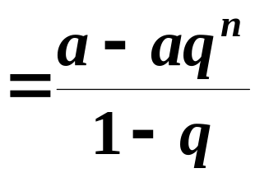
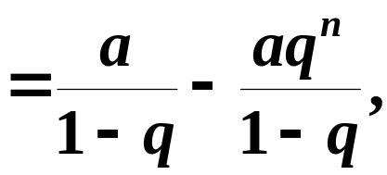
解

Slide 15
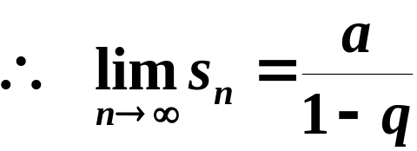

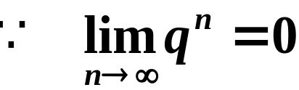

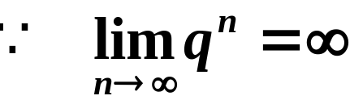
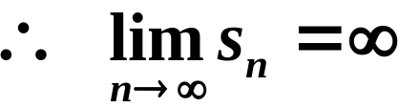
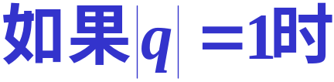



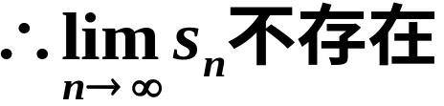
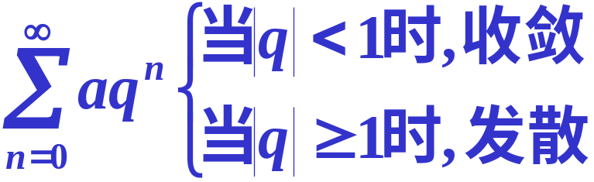
收敛
发散
发散
发散
综上

Slide 16
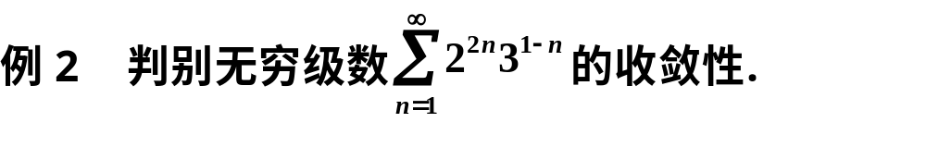
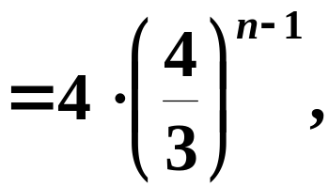

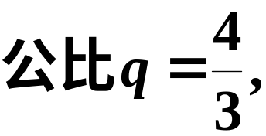


解
已知级数为等比级数，

Slide 17
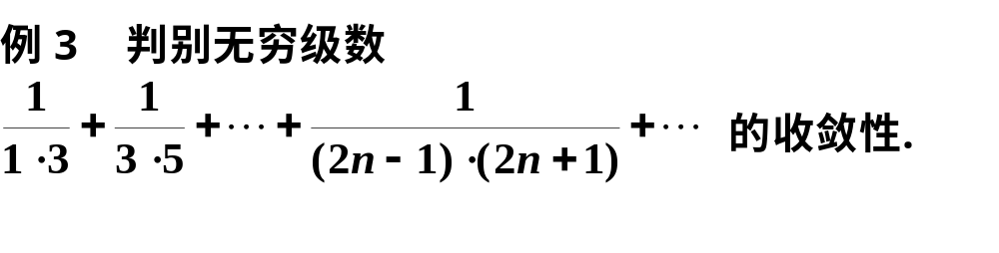
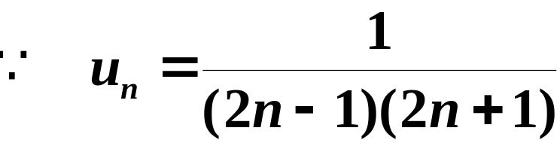
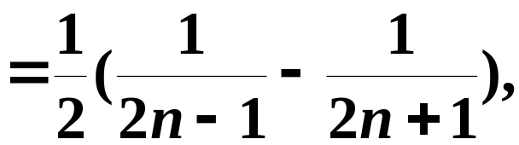
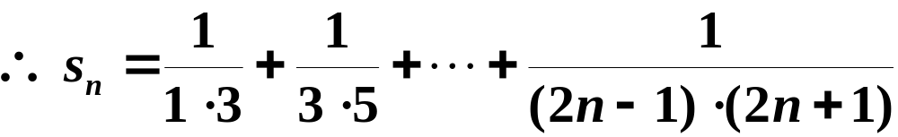
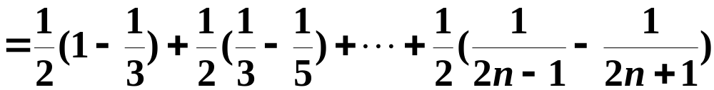
解

Slide 18
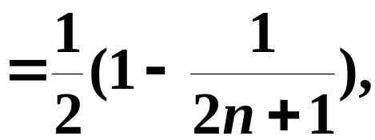
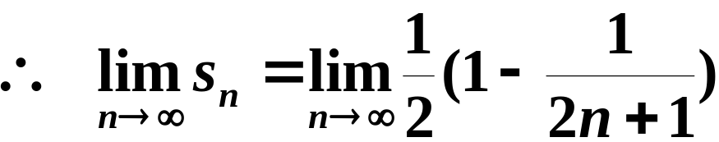
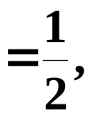
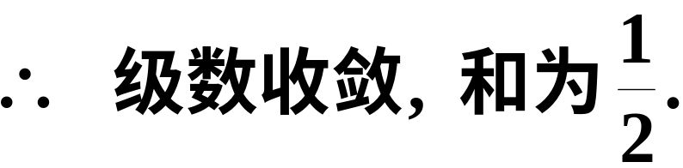
技巧:
利用 “拆项相消” 求和

Slide 19









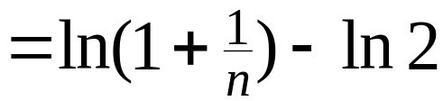


例4.
判别级数
的敛散性 .
解:
故原级数收敛 , 其和为

Slide 20
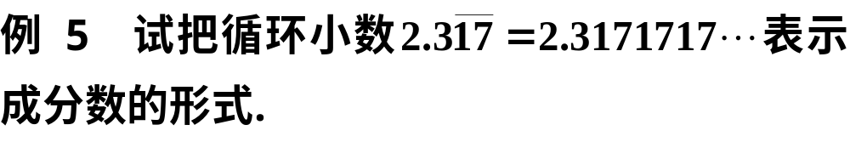
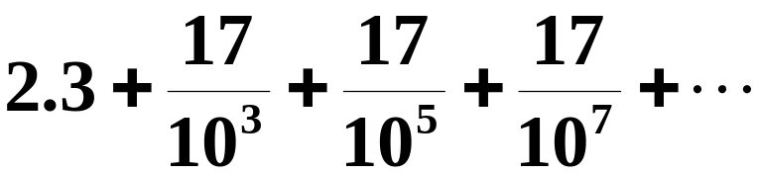

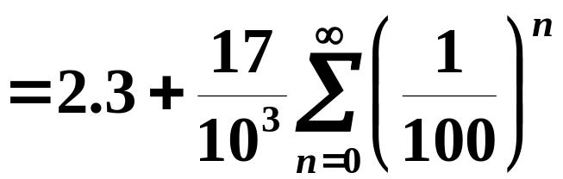
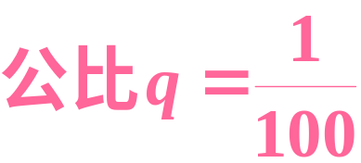


解
等比级数

Slide 21


三、无穷级数的基本性质
结论: 级数的每一项同乘一个不为零的常数,
敛散性不变.
结论: 收敛级数可以逐项相加与逐项相减.

Slide 22





说明:
(1) 性质2 表明收敛级数可逐项相加或减 .
(2) 若两级数中一个收敛一个发散 , 则
必发散 .
(用反证法可证)
但若二级数都发散 ,
不一定发散.
例如,

Slide 23







解

Slide 24







Slide 25






证明
类似地可以证明在级数前面加上（或去掉）有限项不影响级数的敛散性.

Slide 26







证明

Slide 27



注意
收敛级数去括弧后所成的级数不一定收敛.
收敛
发散

Slide 28




例6.判断级数的敛散性:
解: 考虑加括号后的级数
发散 ,
从而原级数发散 .

Slide 29







四、收敛的必要条件
级数收敛的必要条件:
证明

Slide 30



注意
1.如果级数的一般项不趋于零,则级数发散;
发散
2.必要条件不充分.

Slide 31







讨论

Slide 32




2项
4项
8项
2项
项
由性质4推论,调和级数发散.

Slide 33












例5. 判断下列级数的敛散性, 若收敛求其和:
解: (1) 令
则
故
从而
这说明级数(1) 发散.

Slide 34











(2)
因
进行拆项相消
这说明原级数收敛 ,
其和为

Slide 35
















(3)
这说明原级数收敛, 其和为 3 .

Slide 36









*五、柯西审敛原理
定理.
的充要条件是:
有
证:
设所给级数部分和数列为
因为
所以, 利用数列
的柯西审敛原理(第一章
第六节) 即得本定理的结论 .

Slide 37







例7.
利用柯西审敛原理判别级数
解:
有

Slide 38




当 n﹥N 时,
都有
由柯西审敛原理可知, 级数

Slide 39



六、小结
常数项级数的基本概念
基本审敛法

Slide 40

思考题

Slide 41
思考题解答
能．由柯西审敛原理即知．

Slide 42

观察雪花分形过程
第一次分叉：
依次类推

Slide 43

观察雪花分形过程
第一次分叉：
依次类推

Slide 44

观察雪花分形过程
第一次分叉：
依次类推

Slide 45

观察雪花分形过程
第一次分叉：
依次类推

Slide 46

观察雪花分形过程
第一次分叉：
依次类推

Slide 47

观察雪花分形过程
第一次分叉：
依次类推

